Slide 1
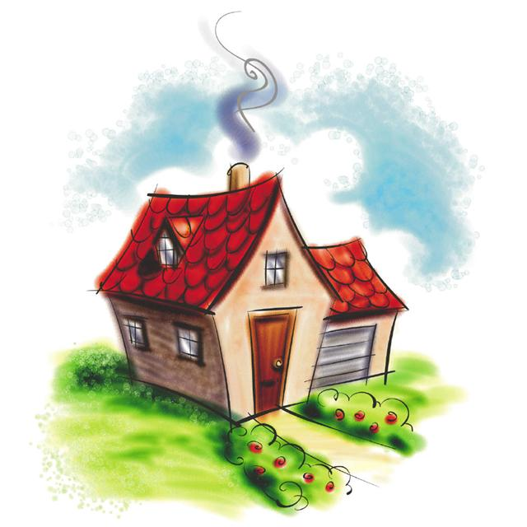
My house!

Slide 2

not bad, thank you
fine, thank you
super, thank you
great, thank you

Slide 3
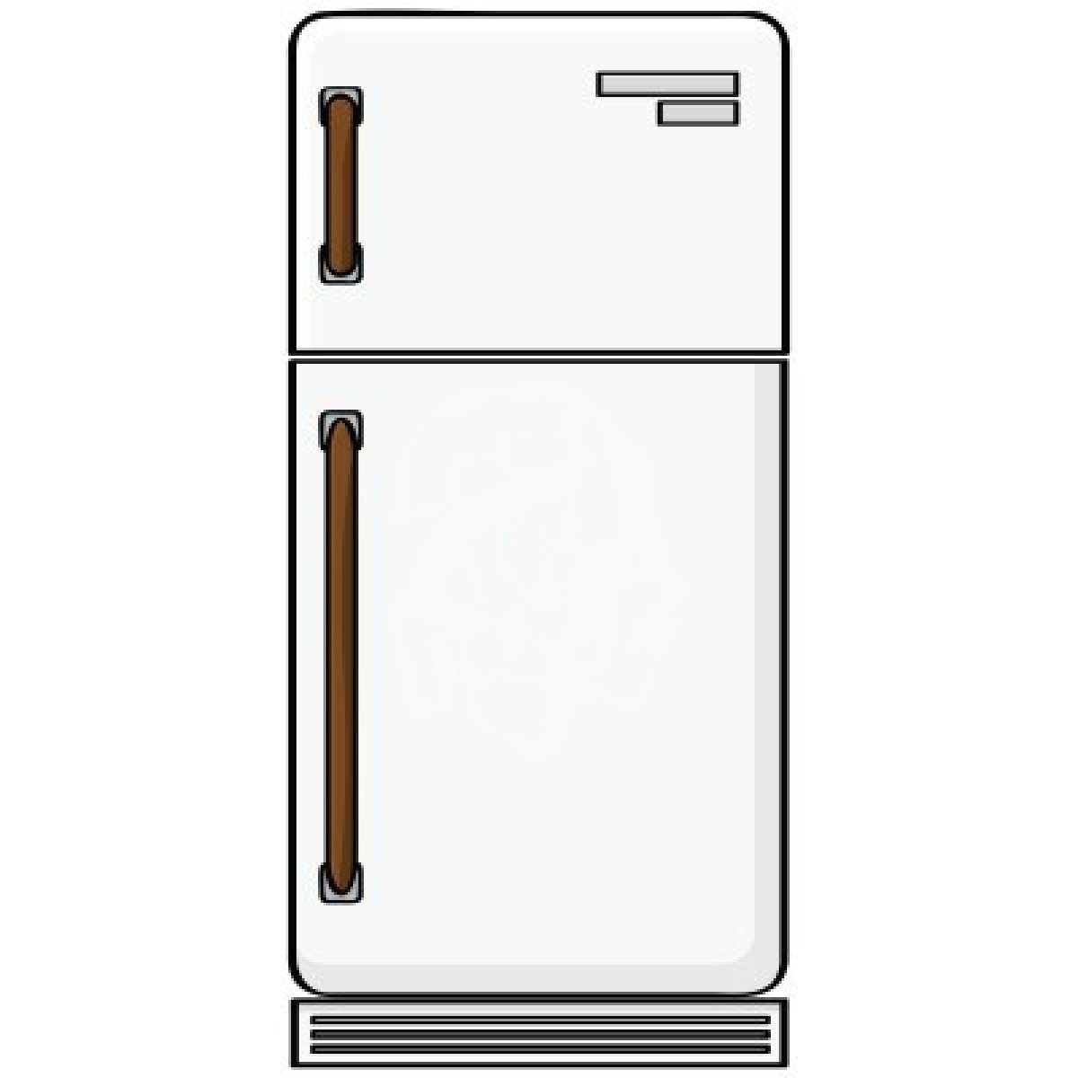
fridge

Slide 4
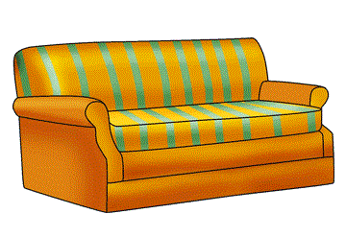
sofa

Slide 5
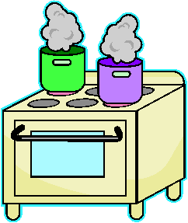
cooker

Slide 6

mirror

Slide 7
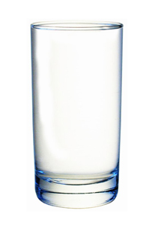
glass

Slide 8
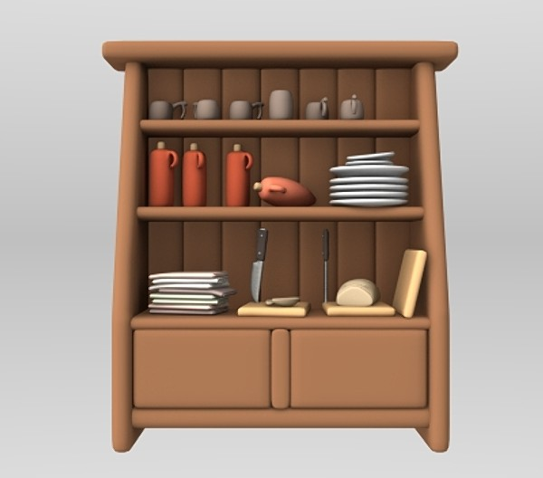
cupboard

Slide 9
mirror [mirǝ]
cupboard [kΛbǝd]
cooker [kukǝ]
fridge [fridʒ]
sofa [sǝufǝ]
glass [gla:s]

Slide 10
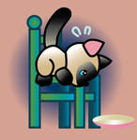
Where’s …? – Где…?
Where’s the cat?
It’s … the … .

Slide 11
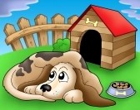
Where’s …? – Где…?
Where’s the dog?
It’s … the … .
kennel – конура

Slide 12
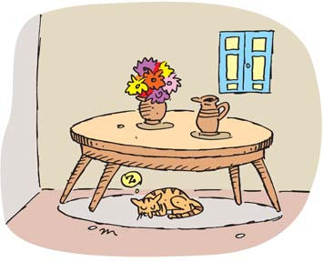
Where’s …? – Где…?
Where’s the cat?
It’s … the … .

Slide 13

Where’s …? – Где…?
Where’s the dog?
It’s … the … .

Slide 14

Where’s …? – Где…?
Where’s the dog?
It’s … the … .

Slide 15
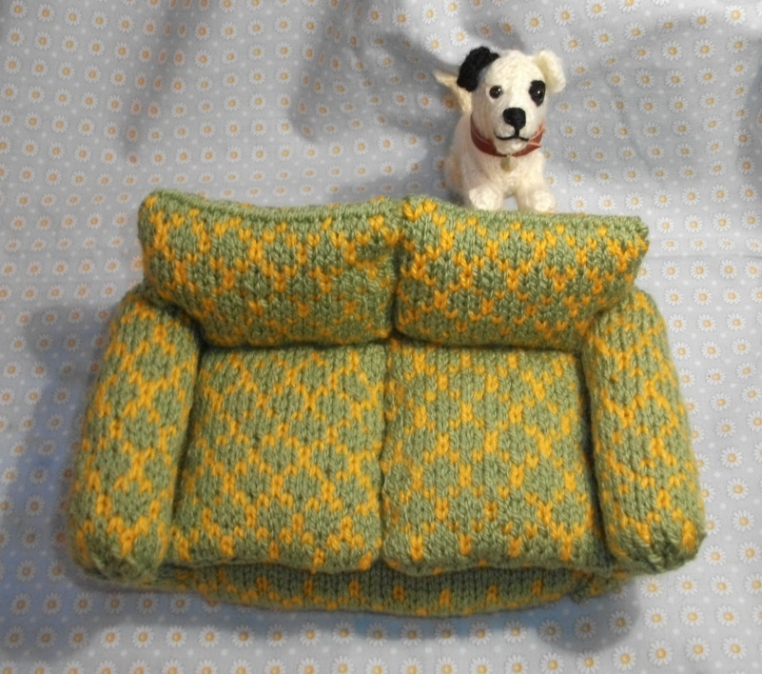
Where’s …? – Где…?
Where’s the dog ?
It’s … the … .

Slide 16
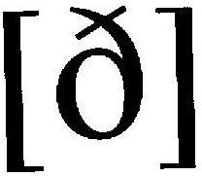
Для того, чтобы сказать что где-то что-то есть англичане используют оборот «There is / There are»
There is
- ед. число
There are
- мн. число
There is a bed in the room.
There are two rooms in the house.
Notes:
! «Змейка» высовывает язычок, напоминая нам о правильном произношении звука.
! Отвечая на предложенный вопрос, учащиеся вспоминают об употреблении глагола-связки в единственном и множественном числах, и делают предположения об использовании данных оборотов «There is/are»/

Slide 17
Fill in is/are:
is
There … a kitchen in the house.
There … pens on the table.
There … flowers on the wall.
There … a book in the bag.
There … four chairs in the living room.
There … a hall in the flat.
are
are
is
are
is

Slide 18
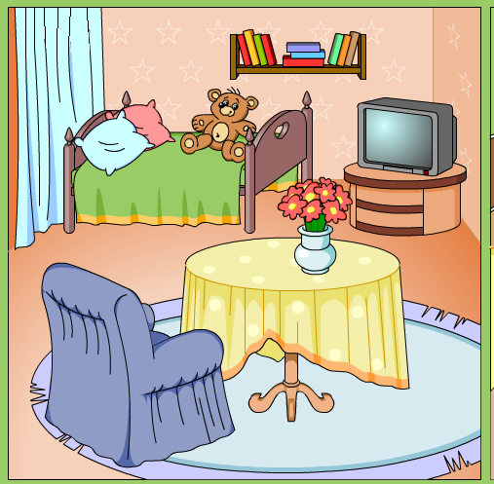
Complete the sentences.
There is … in the bedroom.
There are ….s in the bedroom.

